Slide 1
习题课(二)

Slide 2
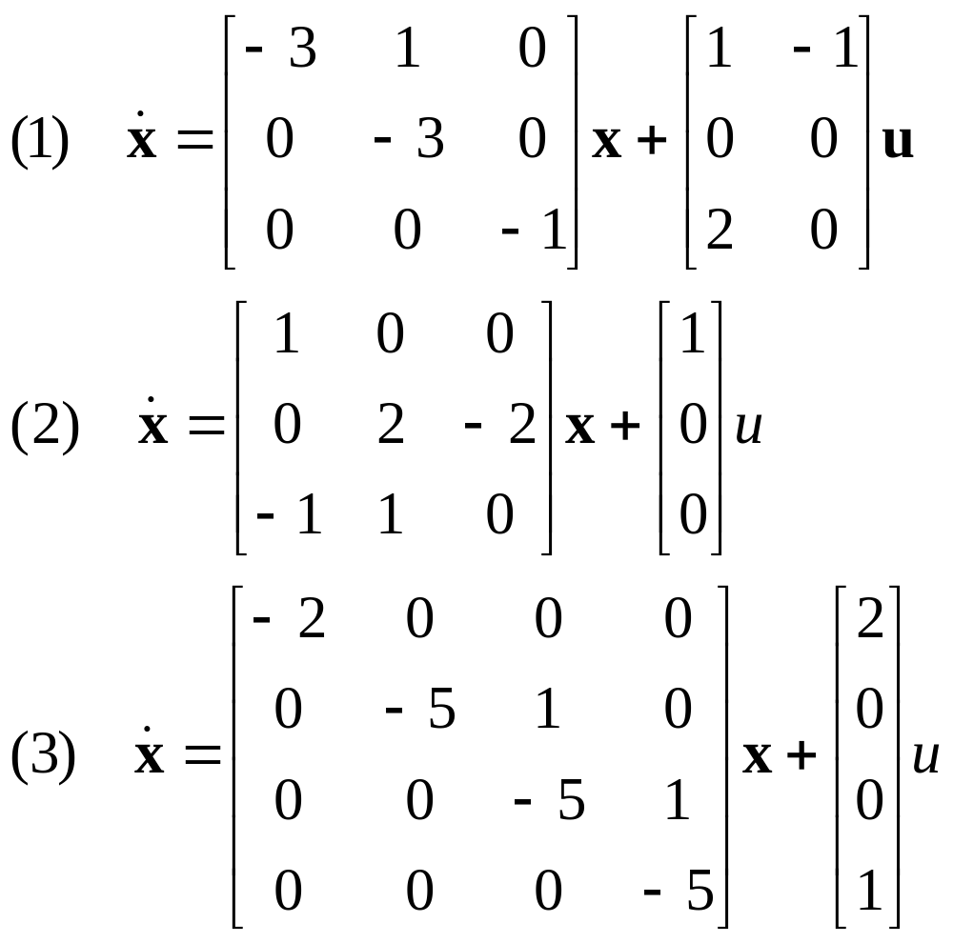
习题4-1
习题4-1 试判断如下系统的状态能控性：

Slide 3
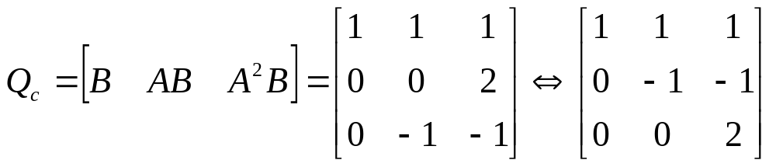
习题4-1
解 (1) 若当标准形，第一若当块对应的控制矩阵B的最后一行为零，系统不完全能控。
(2) 系统的能控性矩阵为
易知Rank Q_{c} = 3 = 状态维数，故系统完全能控。
(3) 若当标准形，两个若当块对应不同特征值，每个若当块对应的控制矩阵B的最后一行均不为零，系统完全能控。

Slide 4
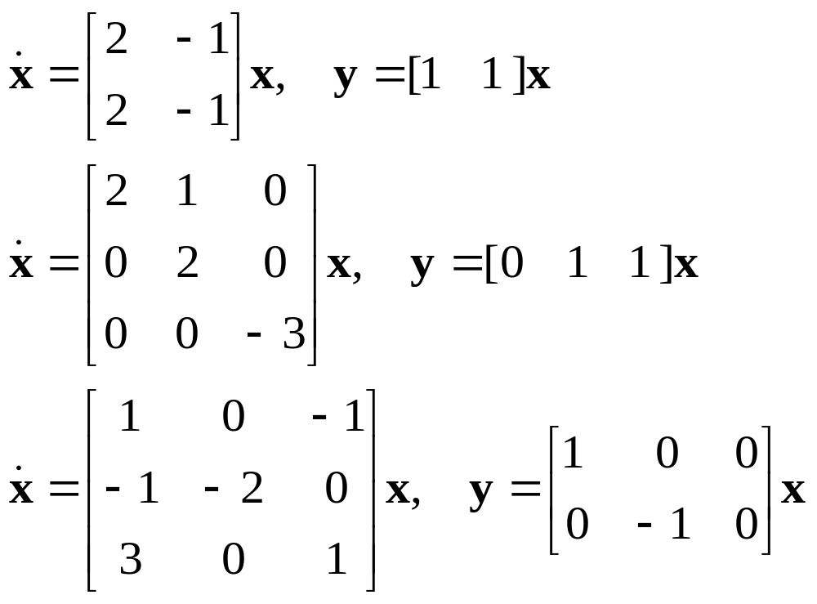
习题4-2
习题4-2 试判断如下系统的状态能观性:

Slide 5
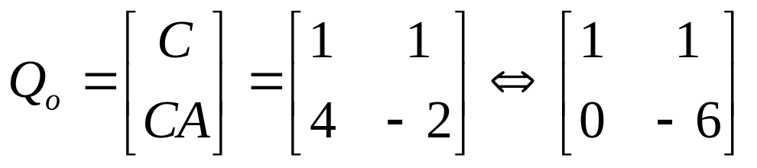
习题4-2
解 (1) 系统的能观性矩阵为
易知Rank Q_{o} = 2 = 状态维数，故系统完全能观。
(2) 第一个若当块对应的输出矩阵C的第一列为零，系统不完全能观。

Slide 6
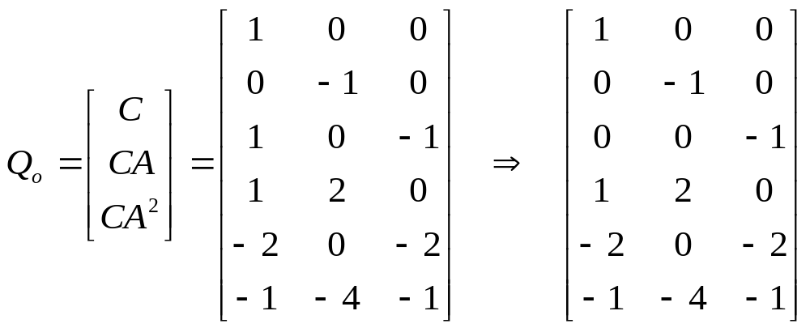
习题4-2
(3) 系统的能观性矩阵为
易知Rank Q_{o} = 3 = 状态维数，故系统完全能观。

Slide 7
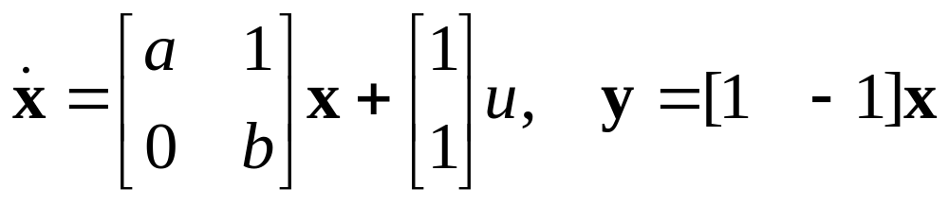
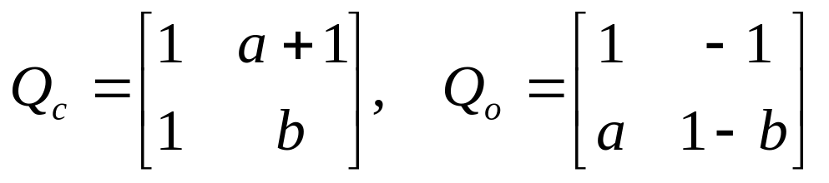

习题4-3
习题4-3 给定二阶系统
a, b取何值时，该系统状态既完全能控又完全能观？
解：系统的能控性矩阵Q_{c}和能观性矩阵Q_{o}为
系统能控能观的充要条件是Rank Q_{c} = Rank Q_{c} = 2，即：

Slide 8
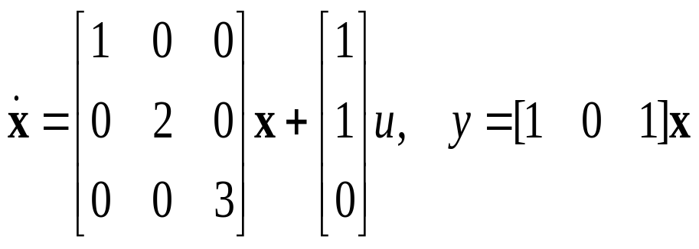
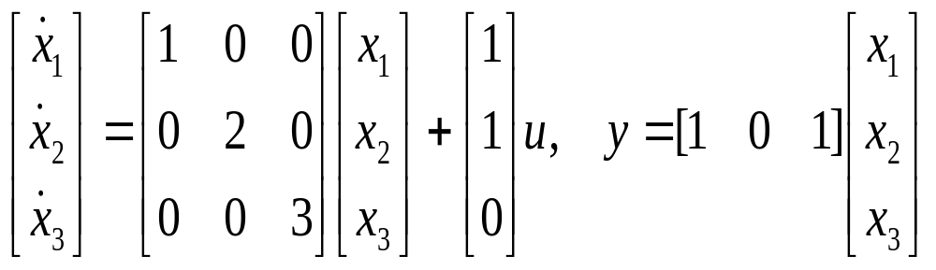
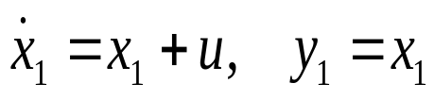
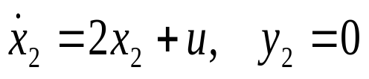
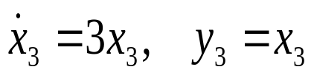
习题4-4
习题4-4 已知线性系统的状态方程为
试按能控性能观性对其进行结构分解。
解：
能控能观子系统：
能控不能观子系统：
不能控能观子系统：

Slide 9
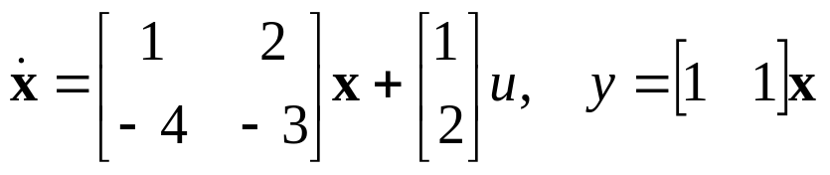
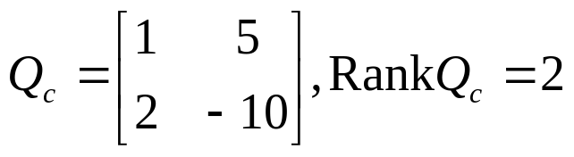
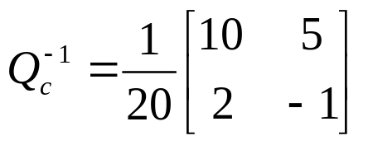
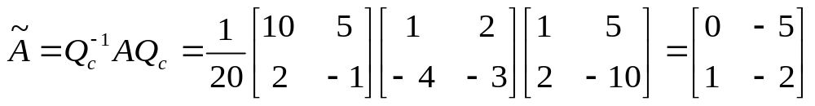
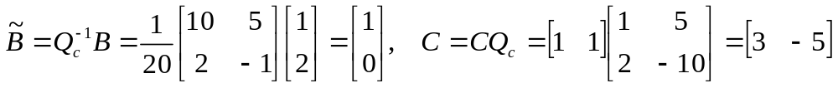
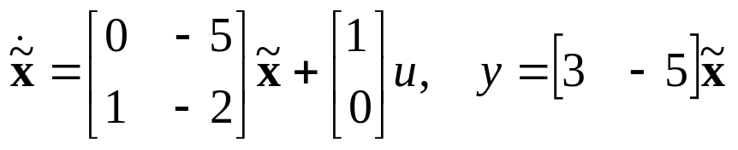
习题4-5
习题4-5 考虑如下系统
试判断此系统状态是否完全能控? 如果是，试将其转化为能控标准型。
解: , 系统完全能控。
能控规范I型为：

Slide 10
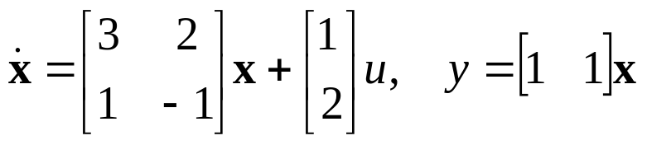
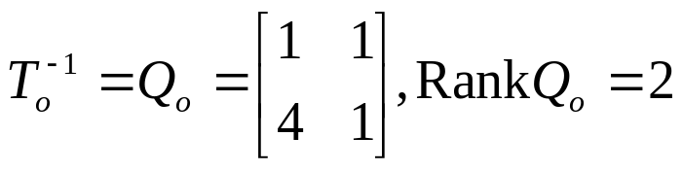
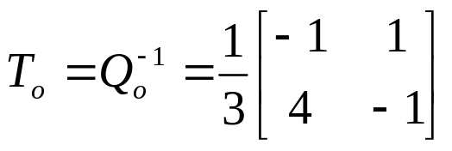
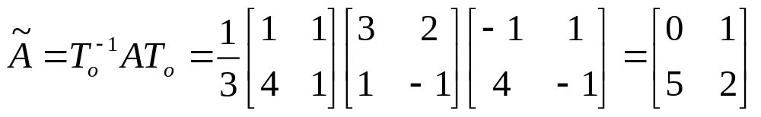
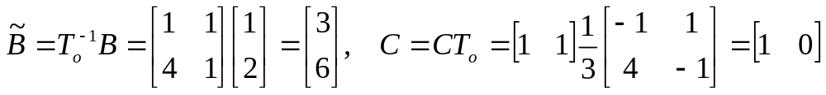
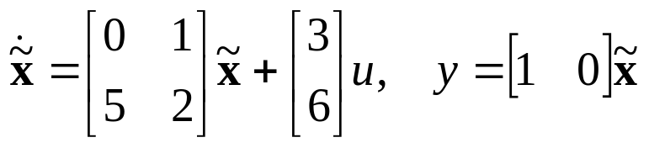
习题4-6
习题4-6 考虑如下系统
试判断此系统状态是否完全能观? 如果是，请将其转化为能观标准型。
解: , 系统完全能观。
能观规范型I为：

Slide 11
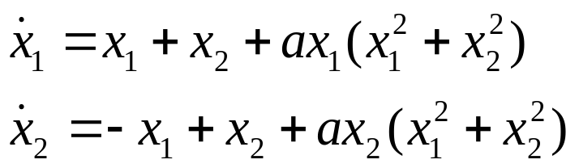


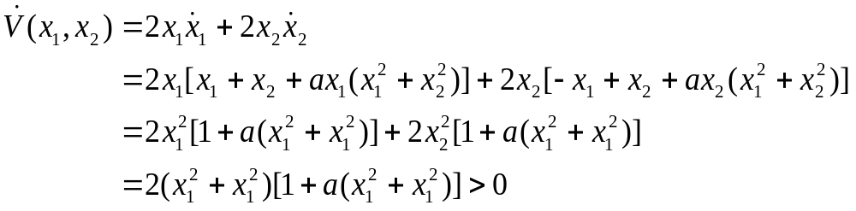
习题5-1
习题5-1 给定系统
其中a > 0. 试选择李亚普诺夫函数 来分析系统原点的稳定性.
解:
所以，系统是不稳定的。

Slide 12
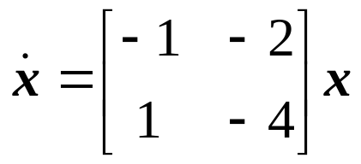
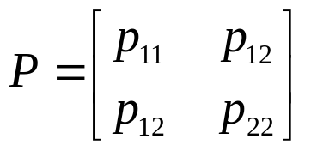

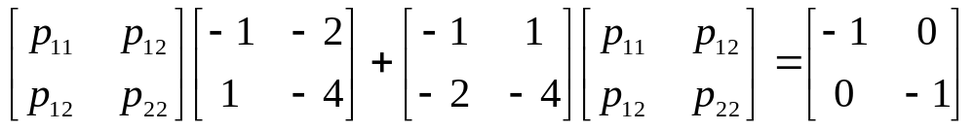
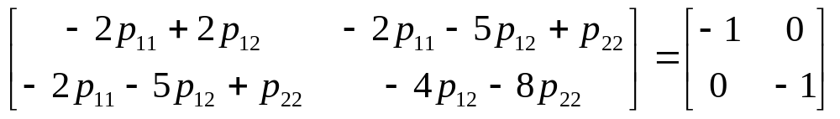
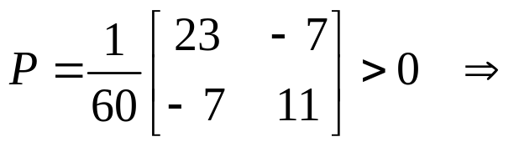
习题5-2
习题5-2 已知线性定常系统的状态方程为
试用李亚普诺夫第二方法判断系统平衡态的稳定性.
解: 设 ，由方程： 即
可得：
⇒ 系统平衡态大范围渐近稳定。
注：由|λI−A| = 0得λ₁ = −2, λ₁ = −3, 可得同样的结论。

Slide 13
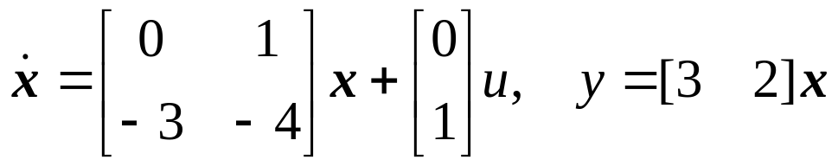
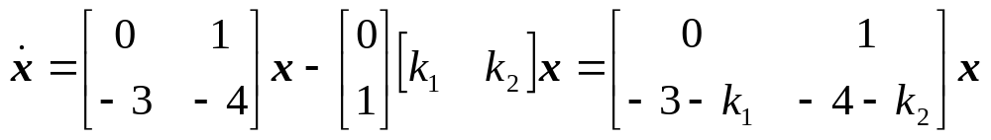




习题6-1
习题6-1 已知线性定常系统的状态方程为
设计状态反馈矩阵K, 使闭环极点为(−4, −5).
解: 设K = [k₁, k₂]，则闭环系统为：
从而，闭环特征多项式为：
期望闭环特征多项式为：
比较可得： ，即

Slide 14
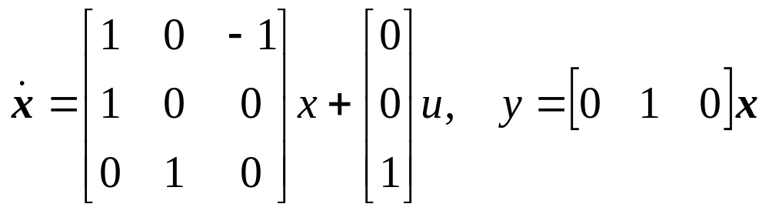
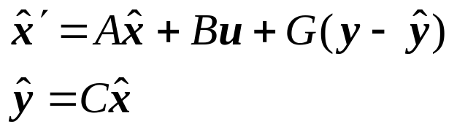

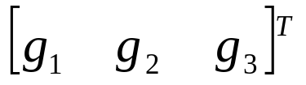
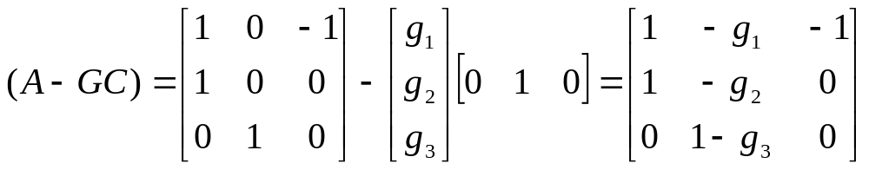
习题6-2
习题6-2: 对系统
请设计一全维状态观测器，使观测器极点为−3, −3, −4。
解: 全维观测器为：
⇒
其中： 。可知，观测器的系统矩阵为

Slide 15
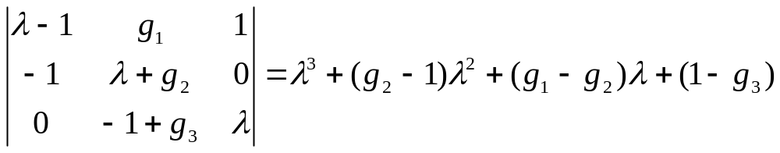


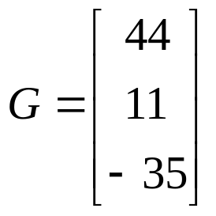
习题6-2
观测器的特征多项式为：
观测器的期望特征方程为
令两特征方程同次项系数相等可得:
⇒
即:

Slide 16
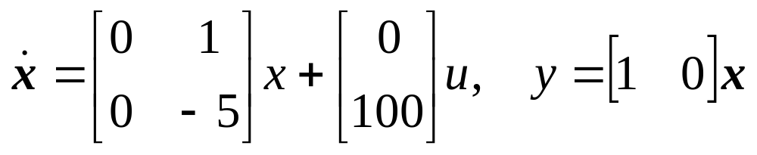

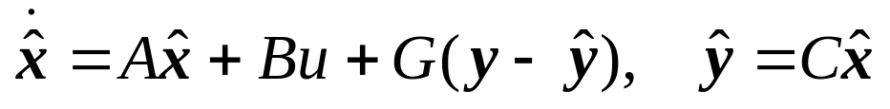

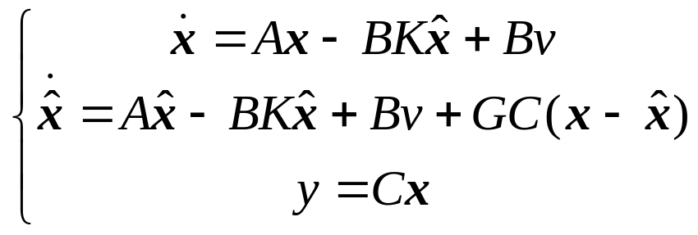
习题6-3
习题6-3: 控制对象状态空间方程为
请设计全维观测器，并用重构状态进行状态反馈，使系统的闭环极点为−5±j4，观测器的极点为−20, −25。
解: 对象：
状态观测器：
状态反馈控制：
闭环系统：

Slide 17
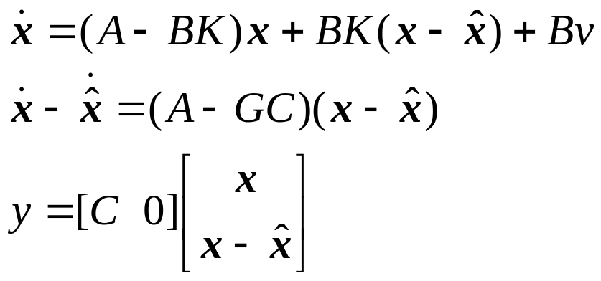
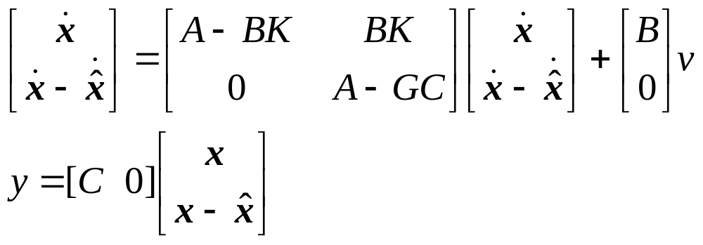
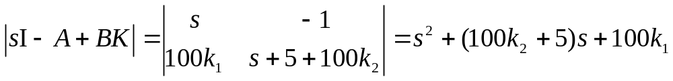
习题6-3
⇒
⇒
闭环传递函数G(s) = C(sI−A+BK)⁻¹B，闭环特征多项式为：

Slide 18
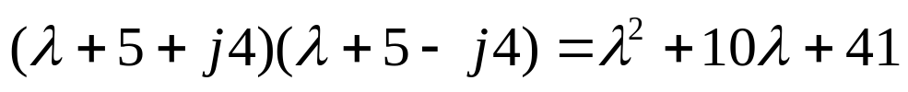


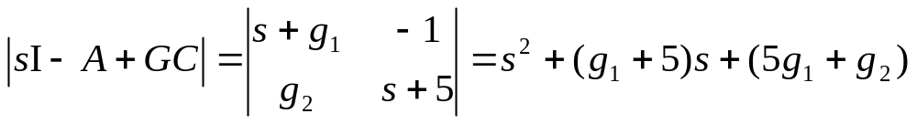
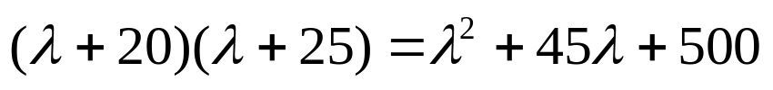
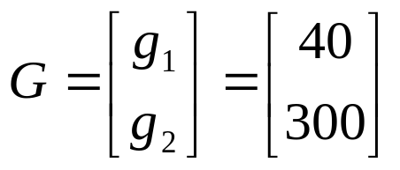

习题6-3
期望闭环特征多项式为：
比较得：
⇒
观测器的特征多项式为：
观测器的期望特征多项式为：
比较得：
⇒

